Slide 1
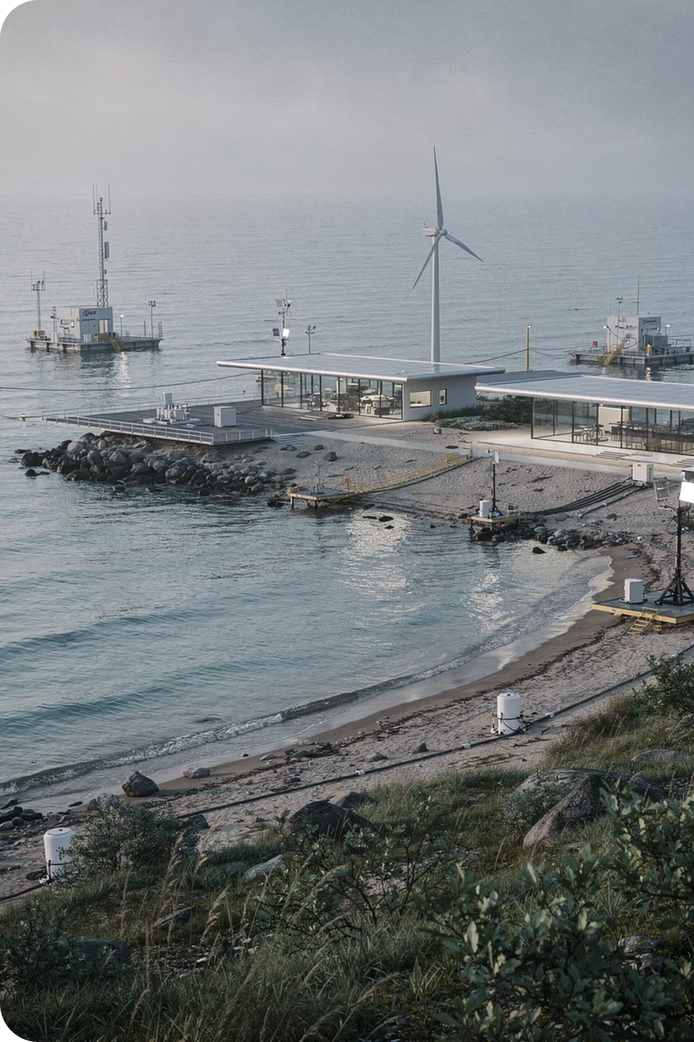




Zilās ekonomikas paradigma – attīstības virziens un loma viedās specializācijas kontekstā Latvijā
Inese Skapste
Iespējamā misija: Ilgtspējīga Baltijas jūra
20.02.2026
Notes:
Labdien, dārgie klātesošie! Iedomājieties Baltijas jūru – ne tikai kā ūdens plašumu, bet kā neizmantotu potenciāla avotu. Vai mēs patiešām apzināmies tās spēku?
Šodien mēs izpētīsim "zilās ekonomikas" paradigmu. Tā ir vīzija, kā zināšanas un inovācijas var pārveidot mūsu jūru par ilgtspējīgas attīstības dzinējspēku Latvijas viedās specializācijas kontekstā.
Runāsim par Baltijas jūras nākotni, kas ir bagāta ar inovācijām, tehnoloģijām un harmoniju starp cilvēku un dabu. Kā šo vīziju pārvērst realitātē un kāda loma tajā ir katram no mums?

Slide 2



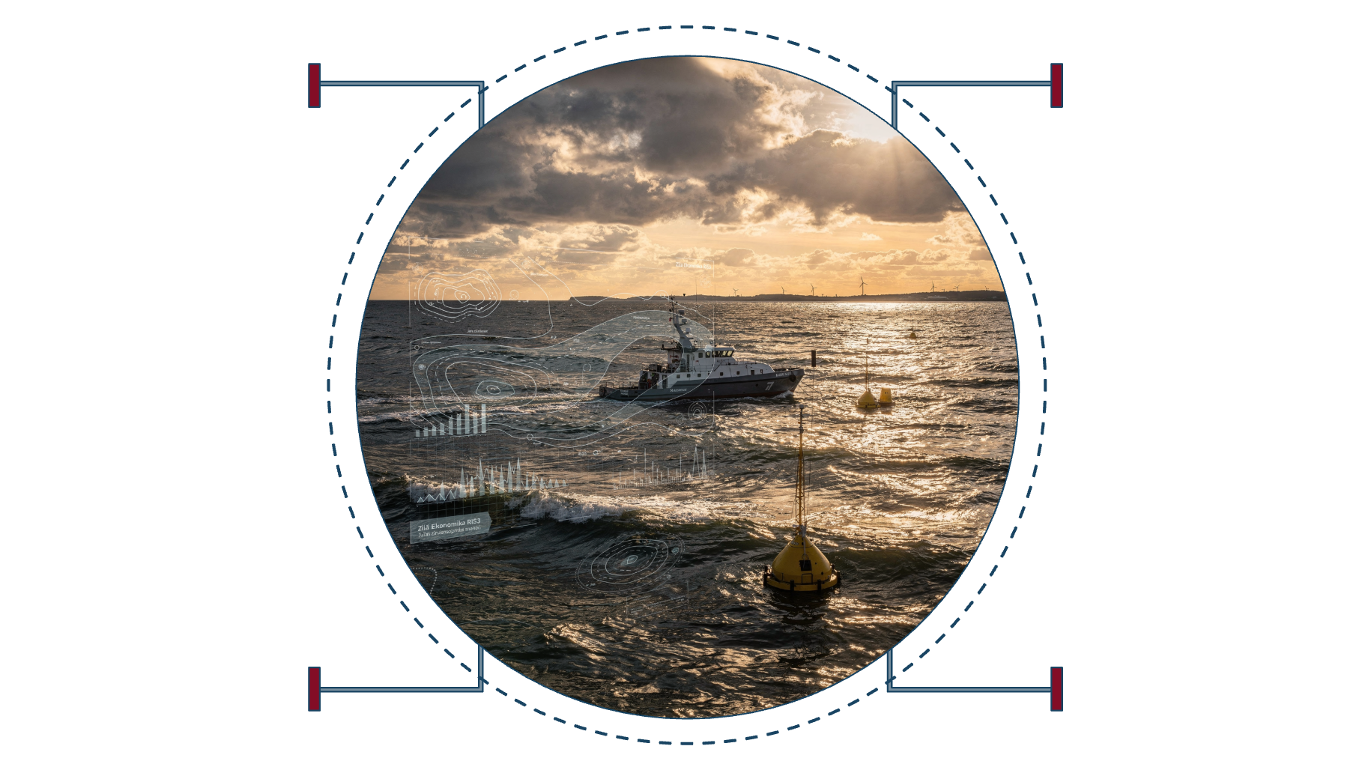

Zilā ekonomika kā zināšanu intensīva jūras ekosistēma
Neoklasiskā izaugsme
Endogēnā izaugsme
Kapitāls, infrastruktūra, tehnoloģija
Kapitāls, P&A, inovācijas, netiešie efekti
Zilā ekonomika
Pāreja
Zināšanu intensīva jūras ekosistēma
Blue Growth
No Blue Growth → Sustainable Blue Economy
Sustainable Blue Economy
Notes:
Šajā diagrammā mēs redzam, ka Zilā ekonomika ir zināšanu intensīva jūras ekosistēma, kuras sirds ir inovācijas, jaunas tehnoloģijas un starpnozaru sadarbība. Tā nav tikai dabas resursu izmantošana, bet gan to gudra pārvaldība, ko nodrošina mūsu intelektuālais kapitāls.
Šeit satiekas divas izaugsmes teorijas: neoklasiskā, kas akcentē kapitālu, infrastruktūru un tehnoloģijas kā ārējus dzinējspēkus, un endogēnā, kas uzsver iekšējos faktorus – cilvēkkapitālu, pētniecību, attīstību un inovācijas. Abas šīs pieejas saplūst Zilās ekonomikas centrā, kur zināšanas kļūst par galveno.
Vērojam milzīgu pāreju no "Zilās izaugsmes" (Blue Growth), kas koncentrējās uz ekonomisko ieguvumu, uz "Ilgtspējīgu zilo ekonomiku" (Sustainable Blue Economy). Tas nozīmē, ka mūsdienās ir nepieciešams integrēt vides un sociālo ilgtspēju visās jūras nozarēs. Tā ir filozofiska maiņa, kas pārdefinē mūsu attiecības ar jūru. Kā praktizēt šo endogēno pieeju un pārvērst to reālā rīcībā? Atbilde slēpjas viedās specializācijas stratēģijā jeb RIS3.

Slide 3








RIS3 kā endogēnās izaugsmes instruments
1. Resursu novērtēšana
2. Dialogs ar ekosistēmu
Pašreizējā stāvokļa novērtēšana un galveno iespēju apzināšana
Stratēģisko diskusiju un saskaņošanas veicināšana
3. Prioritāšu izvēle
4. Politikas instruments
Galveno mērķu un uzdevumu noteikšana turpmākai rīcībai
Atbilstošu politikas instrumentu izstrāde un ieviešana
Notes:
Viedās specializācijas stratēģija jeb RIS3 ir kā ceļvedis, kas palīdz gudrāk novirzīt resursus uz jomām ar unikālām priekšrocībām un lielu izaugsmes potenciālu.
Latvijā Nacionālās Industriālās politikas pamatnostādnes 2021–2027 (NIP2027) ir palīdzējušas identificēt piecas zināšanu ietilpīgas jomas, kas veido viedās specializācijas kodolu. Inovāciju prioritātes ir definētas pēc "bottom-up" principa, aktīvā dialogā ar uzņēmējiem un pētniekiem, kas katru dienu jūt tirgus pulsu.
Šī sinerģija ar visiem trīskāršās spirāles dalībniekiem ir kritiska, lai inovācijas nepaliktu tikai laboratoriju plauktos, bet nonāktu tirgū, radītu jaunas vērtības un darba vietas.
Protams, liels izaicinājums ir to visu iedzīvināt praksē. Nepieciešama apņēmība un pastāvīgs darbs, lai "spirāle" patiešām grieztos. Jautājums ir, kā šie principi savijas ar plašākām ES prioritātēm, īpaši zaļo un zilo ekonomiku, palīdzot mums sasniegt ilgtspējīgas pārejas mērķus visā Eiropas Savienībā.

Slide 4



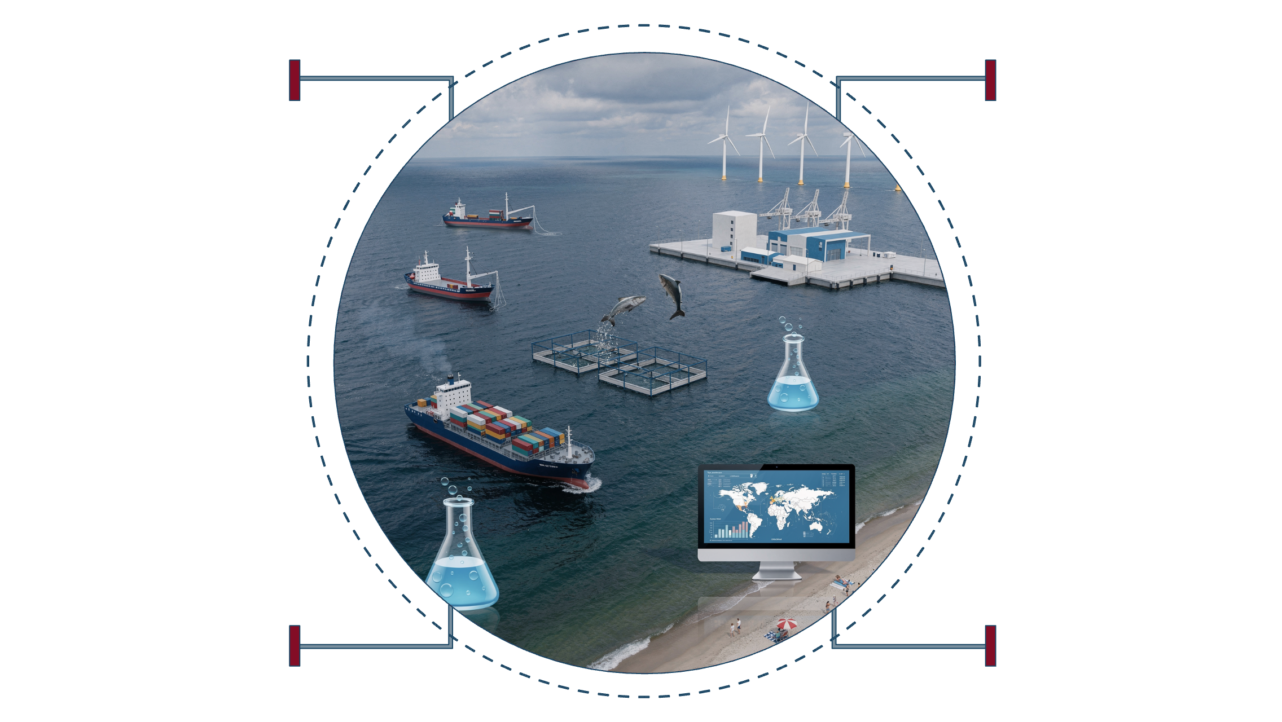

Zilā ekonomika ES līmenī
Konvencionālie uzņēmējadarbības virzieni
Inovācijas
Jūras biotehnoloģijas, digitālās okeāna tehnoloģijas
Zivsaimniecība, kuģniecība, ostu darbība
Atjaunojamā enerģija, akvakultūra
Tūrisms
Jūras atjaunojamā enerģija, akvakultūra
Kruīzu un piekrastes tūrisms
Notes:
Eiropas Savienība (ES) jau kopš 2012. gada caur Zilās izaugsmes stratēģiju apzinās jūras un okeānu milzīgo potenciālu – ne tikai kā ainavas, bet kā resursu un izaugsmes avotu. Tā ir kļuvusi par inovāciju virzītāju un okeāna sargātāju. Kā tieši ES virzās uz šo "zilo" nākotni?
ES ir radījusi dinamisku iniciatīvu tīklu inovāciju veicināšanai. Tādas programmas kā Interreg, īpaši Interreg Baltic Sea Region, savieno valstis un cilvēkus, veidojot Baltijas jūras reģionu par sadarbības paraugu. ES stratēģija Baltijas jūras reģionam (EUSBSR) ir reģionālās attīstības kompass. Pētniecības un inovāciju dzinējspēks ir Horizon Europe programma ar tās BlueMission BANOS iniciatīvu, kas meklē jaunas atklāsmes jūras nozarē. Šīs iniciatīvas veido spēcīgu pamatu ilgtspējīgai zilajai ekonomikai.

Slide 5







No Blue Growth uz Sustainable Blue Economy
1. Zilā ekonomika
2. Blue Growth
3. Ilgtspējīga zilā ekonomika
Resursu izmantošana, zveja, kuģniecība
Izaugsme, nodarbinātība, infrastruktūra
Ilgtspēja, taisnīgums, inovācijas
Notes:
ES nācās pārvērtēt savu pieeju okeānu izmantošanai, pārejot no "zilās izaugsmes" uz ilgtspējīgāku modeli. Kāpēc?
Līdz 2019. gadam dominēja "Blue Growth" koncepcija – ekonomiskās attīstības vīzija, kas redzēja jūru kā neizsmeļamu resursu avotu darba vietu radīšanai un izaugsmei. Tā radīja milzīgu potenciālu, bet neatbildēja uz visiem nākotnes izaicinājumiem.
Tad nāca Eiropas Zaļais kurss, radot jaunu apziņu un vajadzību mainīties. Vairs nebija runa tikai par ekonomiskiem panākumiem, bet par ilgtermiņa izdzīvošanu, ekosistēmu veselību un taisnīgumu. Tāpēc 2021. gadā mēs nonācām pie "Sustainable Blue Economy" jeb ilgtspējīgas zilās ekonomikas. Šī bija paradigmas maiņa – no lineāra, izmantošanā balstīta modeļa uz cirkulāru, atjaunojošu un līdzsvarotu pieeju.
Šī transformācija noved pie trim pīlāriem, kas definē mūsu jauno attiecību ar jūru. Kādi ir šīs jaunās pieejas pamatpīlāri, kas veidos mūsu nākotni?

Slide 6



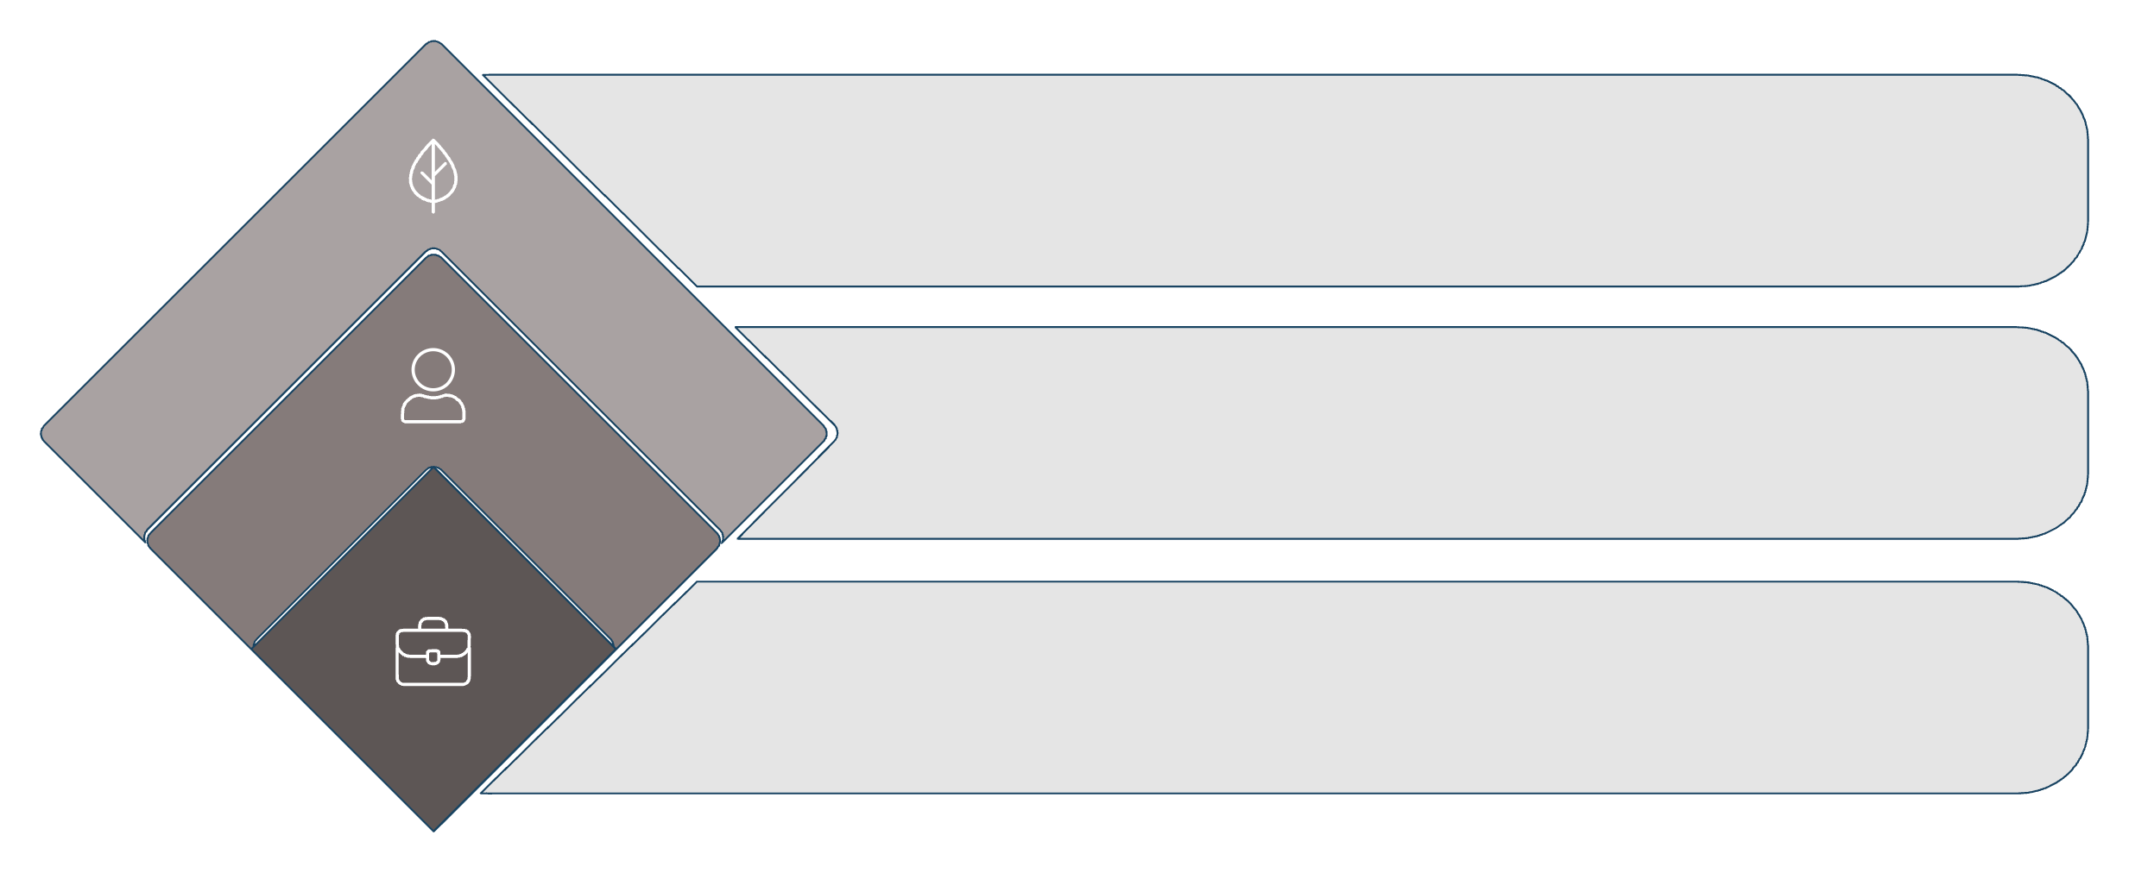




Zilā ekonomika un ilgtspējīga attīstība: trīs pīlāru līdzsvars
Vides pīlārs
Jūras ekosistēmu aizsardzība un atjaunošana
Sociālais pīlārs
Sabiedrības labklājība un iekļaušana
Ekonomiskais pīlārs
Resursu efektīva izmantošana un inovācijas
Notes:
Iedomājieties ilgtspējīgu zilo ekonomiku kā dejotāju uz trausla balansa punkta, ko notur trīs spēcīgi pīlāri. Tas ir delikāts, taču spēcīgs līdzsvars starp tiem.
Pirmkārt, **Ekonomiskais pīlārs** – par gudru, inovatīvu izaugsmi. Kā jūras sniegtās iespējas pārvērst jaunās darba vietās, viedo tehnoloģijās un labklājībā, neizsmeļot resursus.
Otrkārt, **Sociālais pīlārs** – visa centrā ir cilvēks. Kā nodrošināt, ka piekrastes kopienas plaukst, ir pieejamas taisnīgas darba vietas, un ikviens gūst labumu no jūras bagātībām?
Un pats fundamentālākais – **Vides pīlārs**. Vai spējam pasargāt jūras dzīvību un ekosistēmas? Kā atjaunojam zaudēto un cīnāmies pret piesārņojumu, lai mūsu bērni varētu baudīt veselas jūras?
Ja ignorēsim kaut vienu no šiem pīlāriem, visa ēka sabruks. Mēs nevaram upurēt ekoloģiju ekonomikai, vai sociālo taisnīgumu citam mērķim. Kā šos ideālus pārvēršam darbībā Baltijas jūras reģionā?

Slide 7



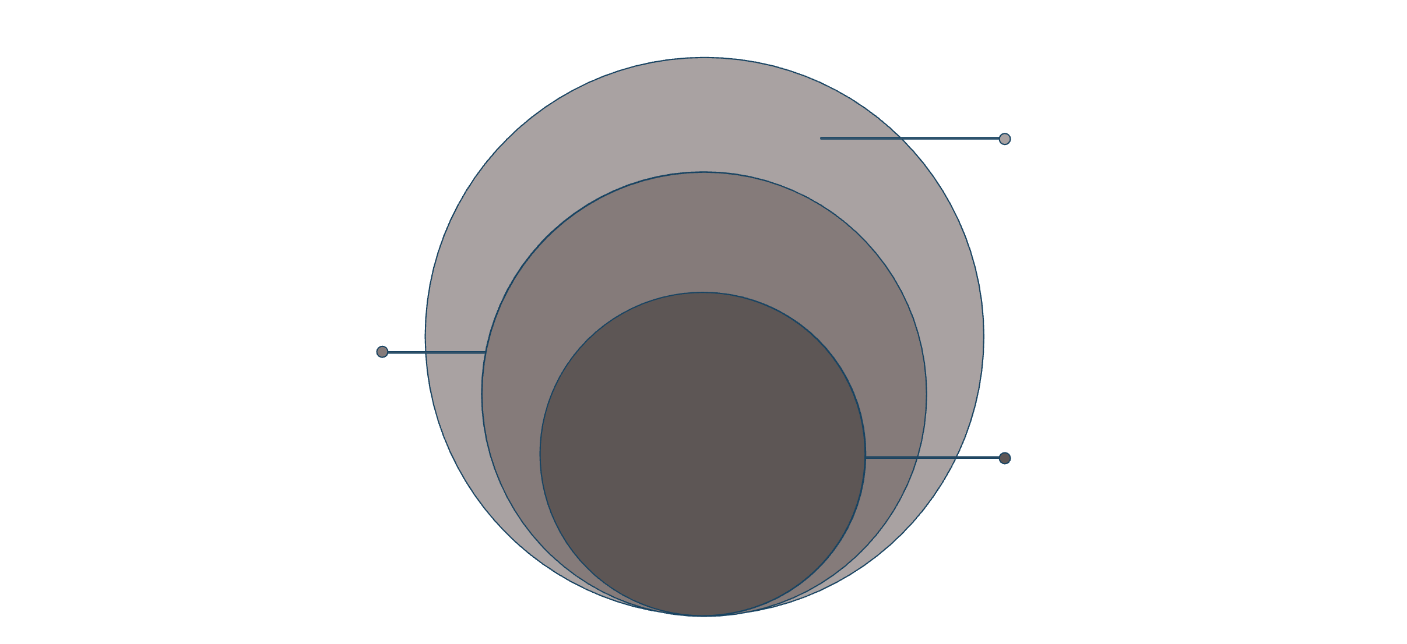

Ekonomikas teorijas praksē Baltijas jūras reģionā
Zilās ekonomikas prakse
Jūras vēja parki, Zilā biotehnoloģija (aļģes, jūras organismi), Digitālie jūras dvīņi un sensori, Sandbox regulējums jaunām tehnoloģijām, Pārrobežu pilotprojekti
Politikas instrumenti
RIS3 (viedā specializācija), Interreg Baltic Sea Programme, EUSBSR, Horizon Europe / BlueMission BANOS, Nacionālie atbalsta rīki (granti, subsīdijas)
Ekonomikas teorijas
Neoklasiskā, endogēnā, klasteru inovācijas sistēmas
Notes:
Viss sākas ar Ekonomikas teorijām. Tās ir mūsu intelektuālais pamats, piemēram, neoklasiskie, endogēnās izaugsmes un klasteru inovācijas sistēmu koncepti. Tās sniedz atziņas, kā ekonomikas pulss sitas un kurp tas virzās.
Taču teorija bez prakses ir nepilnīga. Tāpēc tālāk nāk Politikas instrumenti. Tie ir kā spēcīgs tilts, kas savieno abstraktas idejas ar konkrētām darbībām. RIS3, Interreg Baltic Sea Programme, EUSBSR un nacionālie granti – tie pārveido plānus par investīcijām un sadarbību, radot auglīgu vidi pārmaiņām.
Un beidzot – Zilās ekonomikas prakse. Šeit teorijas satiekas ar realitāti, un politikas instrumenti liek riteņiem griezties. Jūras vēja parki, zilā biotehnoloģija, digitālie jūras dvīņi un sensori, sandbox regulējumi jaunām tehnoloģijām un pārrobežu pilotprojekti ir darbības, kas attīsta ekonomiku un saudzē mūsu jūras ekosistēmas.
Šis modelis nav tikai slāņu apraksts; tas ir dinamisks cikls, kurā teorija informē politiku, politika virza praksi, un prakse bagātina teoriju. Tas veido integrētu pieeju zilajai ekonomikai Baltijas jūras reģionā. Kā tas viss izskatās konkrētos sektoros? Uzzināsim tālāk!

Slide 8



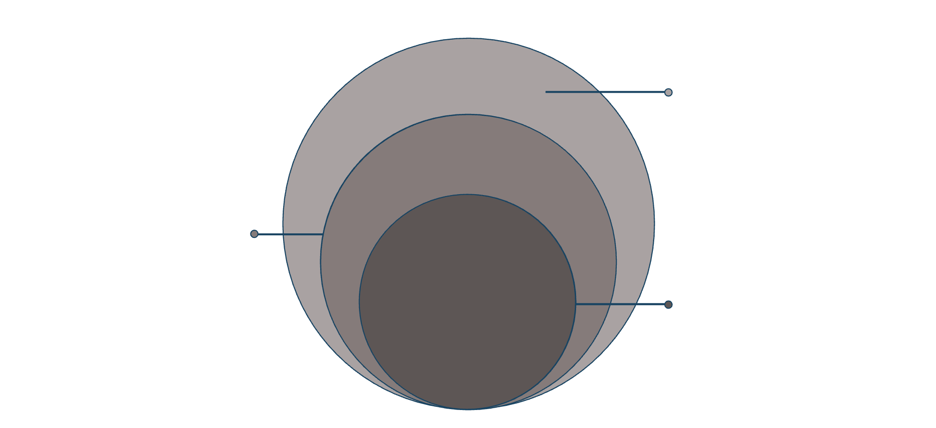

Zilā ekonomika kā RIS3 caurvijas elements un endogēnās izaugsmes dzinējspēks
Ilgtspējīgas attīstības mērķi
RIS3 prioritātes Baltijas jūrā
Ekonomiskā izaugsme; Sociālā labklājība; Vides ilgtspēja
Zivsaimniecība un akvakultūra (ilgtspējīga zvejas pārvaldība, aļģu audzēšana)
Jūras atjaunojamā enerģija (offshore vēja parki, viļņu enerģija)
Baltijas jūras reģiona inovāciju ekosistēma
Zilās biotehnoloģijas (medikamenti, kosmētika no jūras organismiem)
Jūras loģistika un digitālie dvīņi (zaļā kuģniecība, datu platformas)
Zināšanu intensīva un endogēnās izaugsmes dzinējspēks
Piekrastes tūrisms (ilgtspējīgs tūrisms, jūras mantojums)
Notes:
Kas patiesībā virza Baltijas jūras reģiona zilās ekonomikas dinamiku? Šī diagramma atklāj, kā zilā ekonomika darbojas kā endogēnās izaugsmes dzinējspēks caur koncentriskām aprindām, katra atklājot jaunu stāsta slāni.
Pats ārējais aplis ir mūsu lielā vīzija – Ilgtspējīgas attīstības mērķi. Tā ir nākotnes vīzija par spēcīgu ekonomisko izaugsmi, sociālo labklājību un vides ilgtspēju – Baltijas jūras reģiona "zvaigžņu ceļvedis".
Virzoties dziļāk, mēs sasniedzam vidējo apli – RIS3 prioritātes Baltijas jūrā. Šeit notiek reālā darbība! Ilgtspējīga zivsaimniecība, jūras atjaunojamā enerģija, zilās biotehnoloģijas, digitālā loģistika un piekrastes tūrisms – šīs stratēģiskās jomas pārvērš mērķus taustāmos projektos.
Un tagad – pats sirds kodols! Centrālais aplis atklāj Baltijas jūras reģiona inovāciju ekosistēmu. Šeit ir viss sākums, radošais dzirkstelis! Tā ir zināšanu intensīva vide, kurā idejas saduras un pārvēršas inovācijās, radot auglīgu augsni ilgtermiņa, endogēnai izaugsmei. Tas ir reģiona slepenais ierocis ilgtspējīgu risinājumu radīšanā!
Zilā ekonomika nav tikai ideja, bet dinamisks, daudzslāņu process, kurā katrs elements baro nākamo, veidojot nepārtrauktu attīstības ciklu.

Slide 9








RIS3 īstenošana zilajā ekonomikā
Kartētie resursi un potenciāls
Definētās prioritātes
Piekrastes resursi (zivju krājumi, vēja potenciāls)
Infrastruktūra (Rīga, Ventspils, Liepāja)
Pētniecības bāze (LU, RTU, Jūras institūts)
Viedā enerģētika (offshore vējš)
Bioekonomika (biotehnoloģija, aļģes)
Loģistika (zaļā kuģniecība, digitalizācija)
Pielāgotie politikas instrumenti
Konkrēti projekti un investīcijas
Interreg Baltic Sea projekti
LIAA atbalsts zilajām tehnoloģijām
Sandbox režīmi
Excellence Hub MarTe
Offshore vēja parki
Aļģu audzēšanas piloti
Digitālie dvīņi ostām
Testēšanas infrastruktūra
Notes:
Kā mēs pārejam no vīzijas uz taustāmiem rezultātiem Latvijas zilajā ekonomikā? Šī diagramma atklāj četrus praktiskos soļus, kas virza RIS3 (Latvijas Nacionālās industriālās politikas stūrakmeni) praksē, padarot zilo ekonomiku par vitāli svarīgu, horizontālu virzienu.
Ceļš sākas ar 1. Kartētajiem resursiem un potenciālu, veicot "inventarizāciju": zivju krājumi, vēja potenciāls, infrastruktūra (Rīgas, Ventspils, Liepājas ostas) un akadēmiskā bāze (LU, RTU, Jūras institūts). Apzināmies katru dārgakmeni mūsu rīcībā.
Tālāk pārejam pie 2. Definētām prioritātēm. Balstoties uz resursiem, koncentrējamies uz viedo enerģētiku (offshore vēja parki), bioekonomiku (biotehnoloģijas, aļģu audzēšana) un loģistiku (zaļā kuģniecība, digitalizācija). Veidojam stratēģiskos "bultas galus".
Nākamais ir 3. Pielāgotie politikas instrumenti. Atbalstām prioritātes ar starptautiskiem projektiem (Interreg Baltic Sea), LIAA atbalstu zilajām tehnoloģijām, "sandbox" režīmiem un dzinējspēkiem kā Excellence Hub MarTe.
Visbeidzot, tas noved pie 4. Konkrētiem projektiem un investīcijām. Redzam taustāmus rezultātus: offshore vēja parkus, aļģu audzēšanas pilotprojektus, digitālos dvīņus ostām un testēšanas infrastruktūras.
Bet, atklāti runājot, šīm labi definētajām pieejām ir savi izaicinājumi. Vēl joprojām jūtam vēsturiski iesakņojušos domāšanas modeļus, kur bieži vien ir grūti saskatīt kopējo labumu un ilgtermiņa ieguvumus. Dažkārt tas var samazināt sinerģiju vadības grupu darbā un padarīt sarežģītāku lēmumu pieņemšanu, kas patiešām atbilst Latvijas ilgtermiņa interesēm.
Tāpēc ir ļoti svarīgi stiprināt savstarpējo uzticēšanos un veicināt atvērtu, argumentētu un cieņpilnu dialogu starp visām iesaistītajām pusēm. Mums mērķtiecīgi jāvirza darbs uz kopīgi definētiem mērķiem un projektiem, kas sniedz taustāmu pienesumu gan reģionālā, gan starptautiskā līmenī.
.

Slide 10



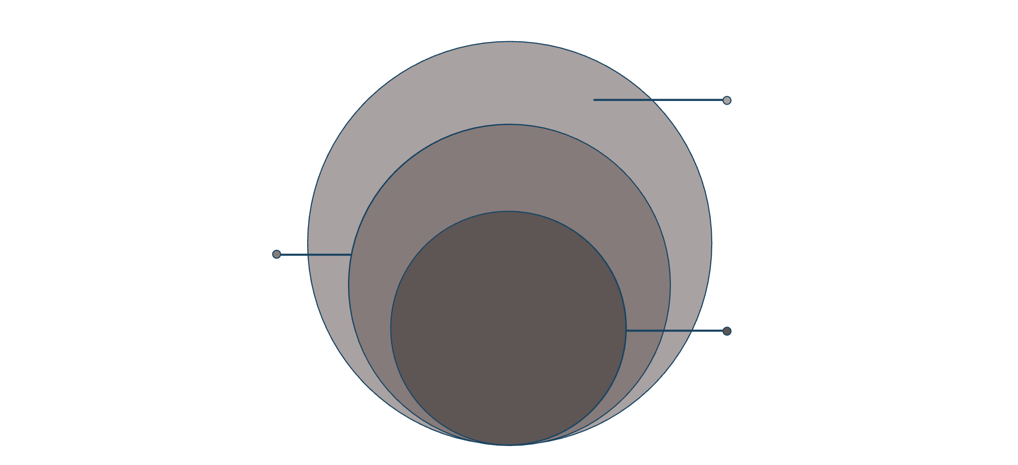

MarTe Excellence Hub – endogēnā izaugsme praksē
Galvenās aktivitātes
Infrastruktūra, Sandbox, Komercializācija, Sadarbība
A-I-G-S pīlāri
Akadēmija, Industrija, Valdība, Sabiedrība
MarTe kodols
MarTe Excellence Hub
Notes:
Lūk, iepriekšeja'slaidā pieminētais MarTe Excellence Hub – mūsu ceļojums viedās specializācijas un endogēnās izaugsmes praksē! MarTe ir veidošanās posmā, taču jau kļūst par Latvijas un Igaunijas sadarbības paraugu, pārveidojot teoriju par dzīvu mehānismu.
Šī koncentrisko apļu diagramma vizualizē MarTe topošo ekosistēmu. Centrā ir koordinācijas un inovāciju kodols, ap kuru veidojas četras vitāli svarīgas puses:
Akadēmija – universitātes un pētniecības institūti, kur dzimst idejas.
Industrija – jūras tehnoloģiju un biotehnoloģiju uzņēmumi, kas tās pārvērš produktos.
Valdība – LIAA, Enterprise Estonia un reģionālās attīstības institūcijas, kas rada vidi inovācijām.
Sabiedrība – jūras klasteri, NVO un piekrastes kopienas, kas sniedz reālu atgriezenisko saiti.
Mūsu nākamie soļi ietver pētniecības infrastruktūras attīstību, “sandbox” režīmu izstrādi un ideju komercializācijas atbalstu. Mēs balstāmies uz citu projektu pieredzi, kas rāda virzienu un iedvesmo mūs būvēt vēl spēcīgāku ekosistēmu.
Par to, kādi konkrēti rezultāti jau redzami un kas sagaida tuvākajā nākotnē, jums pastāstīs mana lieliskā kolēģe Zane savā nākamajā priekšlasījumā.

Slide 11





Ilgtermiņa izaugsme nav atkarīga no tā, cik daudz mēs ieguldām, bet gan no tā, kā un kur mēs ieguldām un kā mēs mācāmies
Zilā ekonomika Baltijas jūrā ir mūsu iespēja pierādīt, ka zināšanas, sadarbība un ilgtspēja var būt spēcīgāks izaugsmes dzinējspēks nekā jebkura atsevišķa investīcija
Inese Skapste
Prezentācija sagatavota, balstoties neoklasiskās izaugsmes, endogēnās izaugsmes (Paula Romera un Roberta Lūkasa) un klasteru inovācijas sistēmu teorētiķu atziņās
Notes:
Šodienas diskusija ir atklājusi patiesību: ilgtermiņa ekonomiskā izaugsme nav atkarīga no tā, cik daudz mēs ieguldām, bet gan no tā, KĀ un KUR mēs ieguldām, un no mūsu spējas mācīties, radīt un pielāgoties. Tā ir endogēnās izaugsmes būtība – idejas un zināšanas ir spēcīgākais resurss, kas nepārtraukti vairojas.
Baltijas jūras Zilā ekonomika ir mūsu dzīvā laboratorija, kur mēs veidojam ilgtspējīgu ekonomikas modeli. Mēs esam liecinieki harmonijas radīšanai starp ekonomiskajiem ieguvumiem, sociālo atbildību un apņemšanos aizsargāt jūras ekosistēmas.
Mūsu Baltijas jūras reģions ir spilgts piemērs pasaulei. Tas apliecina, ka kopīga inteliģence, ciešas partnerības un ilgtspējīga vīzija ir daudz varenāks izaugsmes dzinējspēks nekā jebkura finanšu injekcija. Mēs radām jaunas, neierobežotas iespējas, iedvesmojot citus.
Tā ir mūsu nākotne – aktīva radīšana, nevis pasīva gaidīšana. Paldies par jūsu laiku, interesi un klātbūtni! Esmu ar prieku gatava atbildēt uz jautājumiem.

